Slide 1
Code Retreat

Slide 2
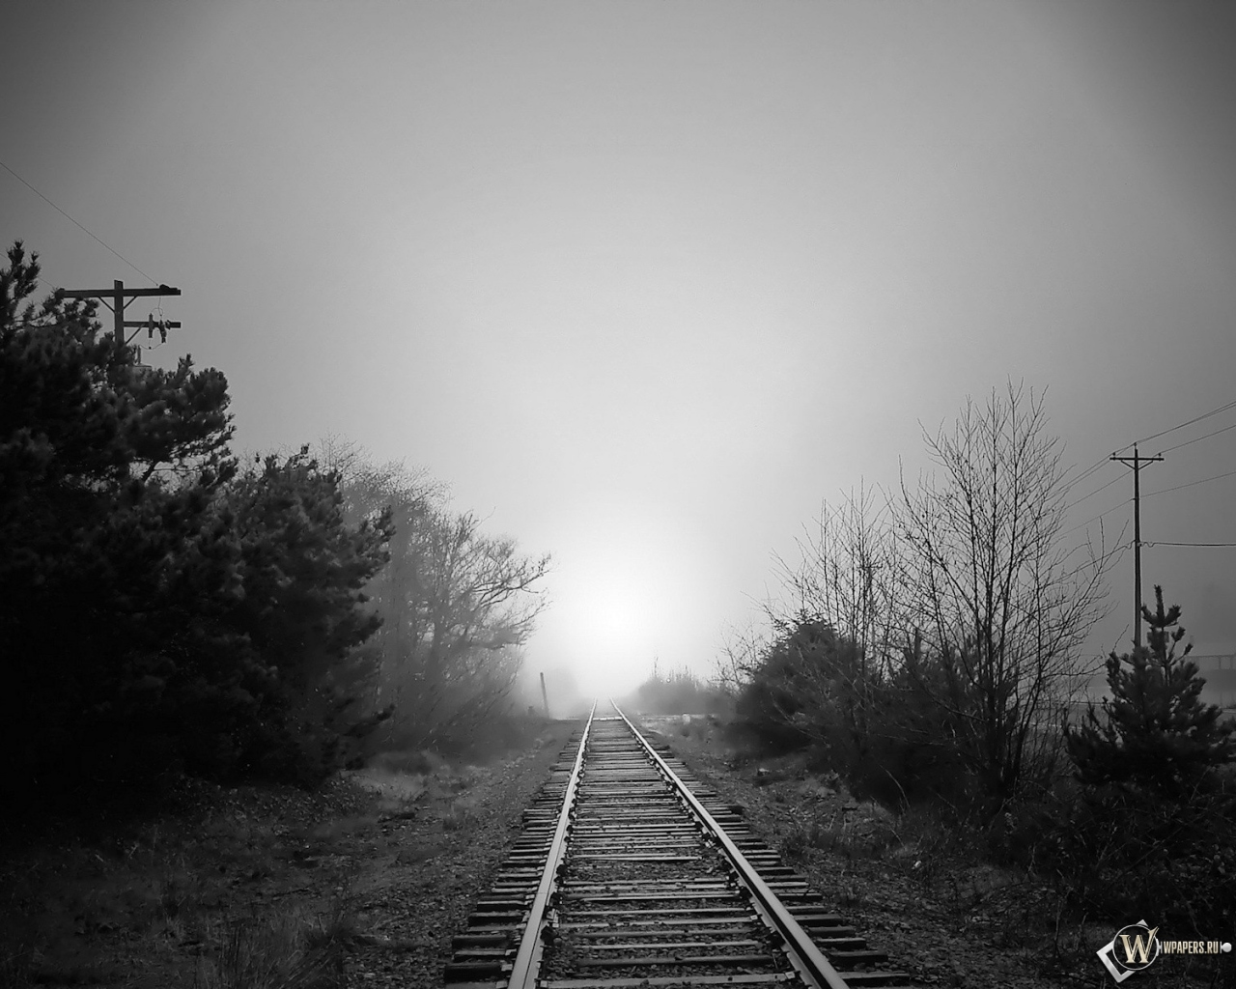

Slide 3
Code Retreat
Задача: Игра «Жизнь»
4 сессии кодирования по 45 минут.
В парах. Учитесь у напарника!
Каждую сессию пары меняются.
В конце сессии код удаляется. Пробуйте новое — так интереснее!
Ограничения будут подталкивать к новому
Пишите тесты!

Slide 4
Игра жизнь
Бесконечное двумерное клеточное поле
Клетка м.б. жива (черная) или мертва (белая)
Пошаговая игра
Менее двух живых соседей → смерть
Более трех живых соседей → смерть
Ровно три живых соседа → жизнь
* соседи в смысле 8-связности

Slide 5
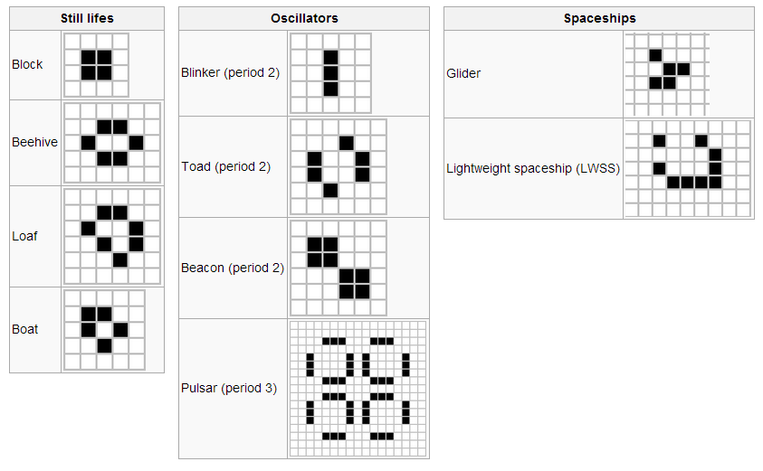


Игра жизнь

Slide 6


Игра жизнь

Slide 7
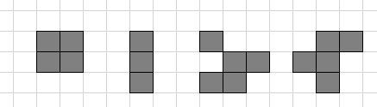
Сессия 1
Освойтесь с задачей.
Запрограммируйте что-нибудь.
Каждые 11 минут — смена человека за клавиатурой
< 2 соседей → смерть
> 3 соседей → смерть
= 3 соседа → жизнь
= 2 соседа → состояние не меняется

Slide 8
Заполните анкету про эту сессию!
bit.ly/cr201802

Slide 9
Сессия 2
Используйте TDD
Начинать с теста
Один простейший Assert на тест
3-min timeframe
< 2 соседей → смерть
> 3 соседей → смерть
= 3 соседа → жизнь
= 2 соседа → состояние не меняется

Slide 10
Анкета!
bit.ly/cr201802

Slide 11
Сессия 3
Первые 10 минут нельзя программировать
Игровое поле бесконечно
[Без мышки]
< 2 соседей → смерть
> 3 соседей → смерть
= 3 соседа → жизнь
= 2 соседа → состояние не меняется

Slide 12
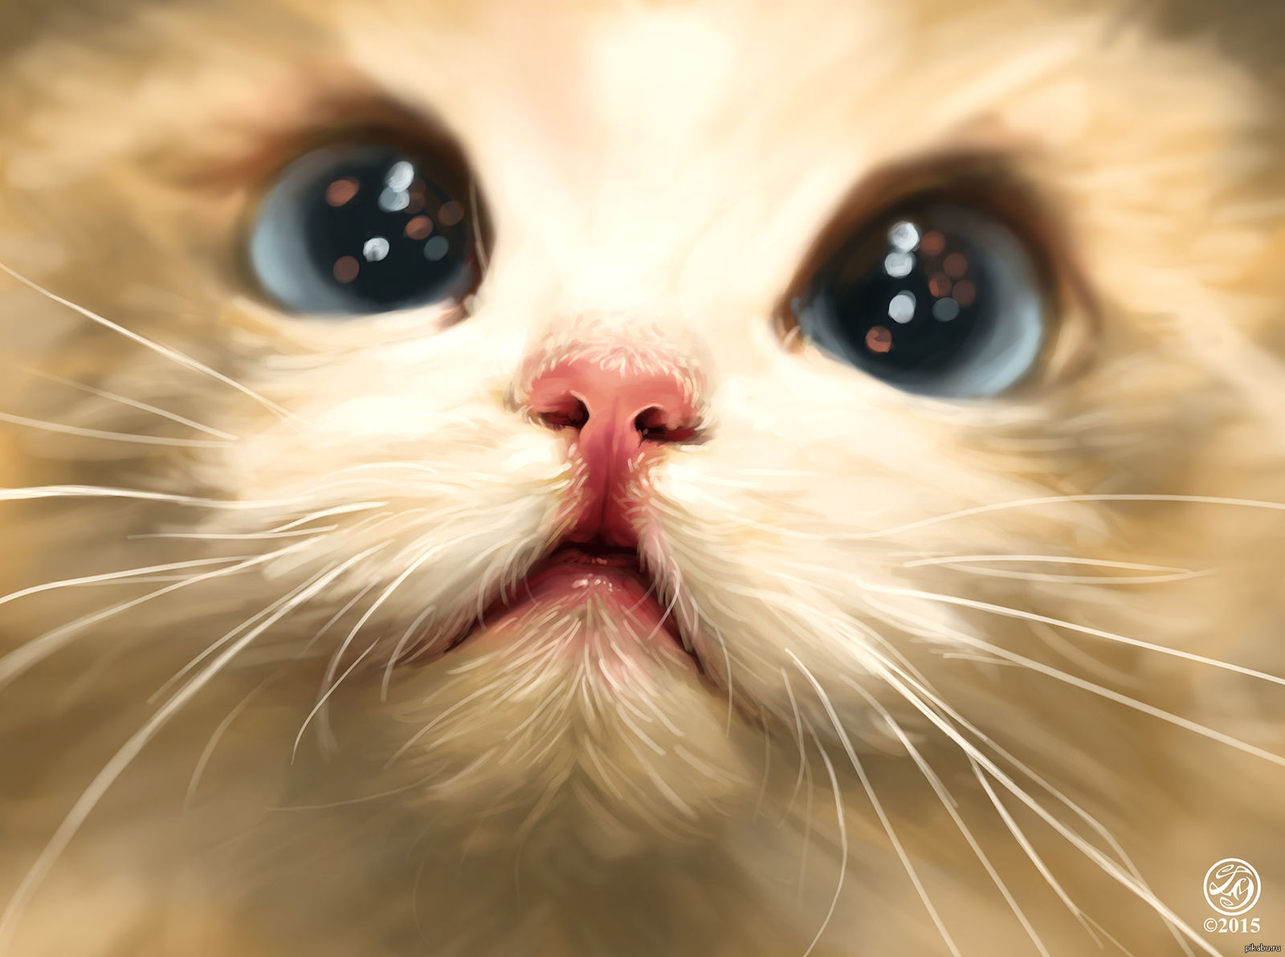
bit.ly/cr201802

Slide 13
Сессия 4
Не более 3 строк на метод
На каждый метод хотя бы один тест
[WriteOnlyMode: стирать можно только строку целиком!]
< 2 соседей → смерть
> 3 соседей → смерть
= 3 соседа → жизнь
= 2 соседа → состояние не меняется

Slide 14
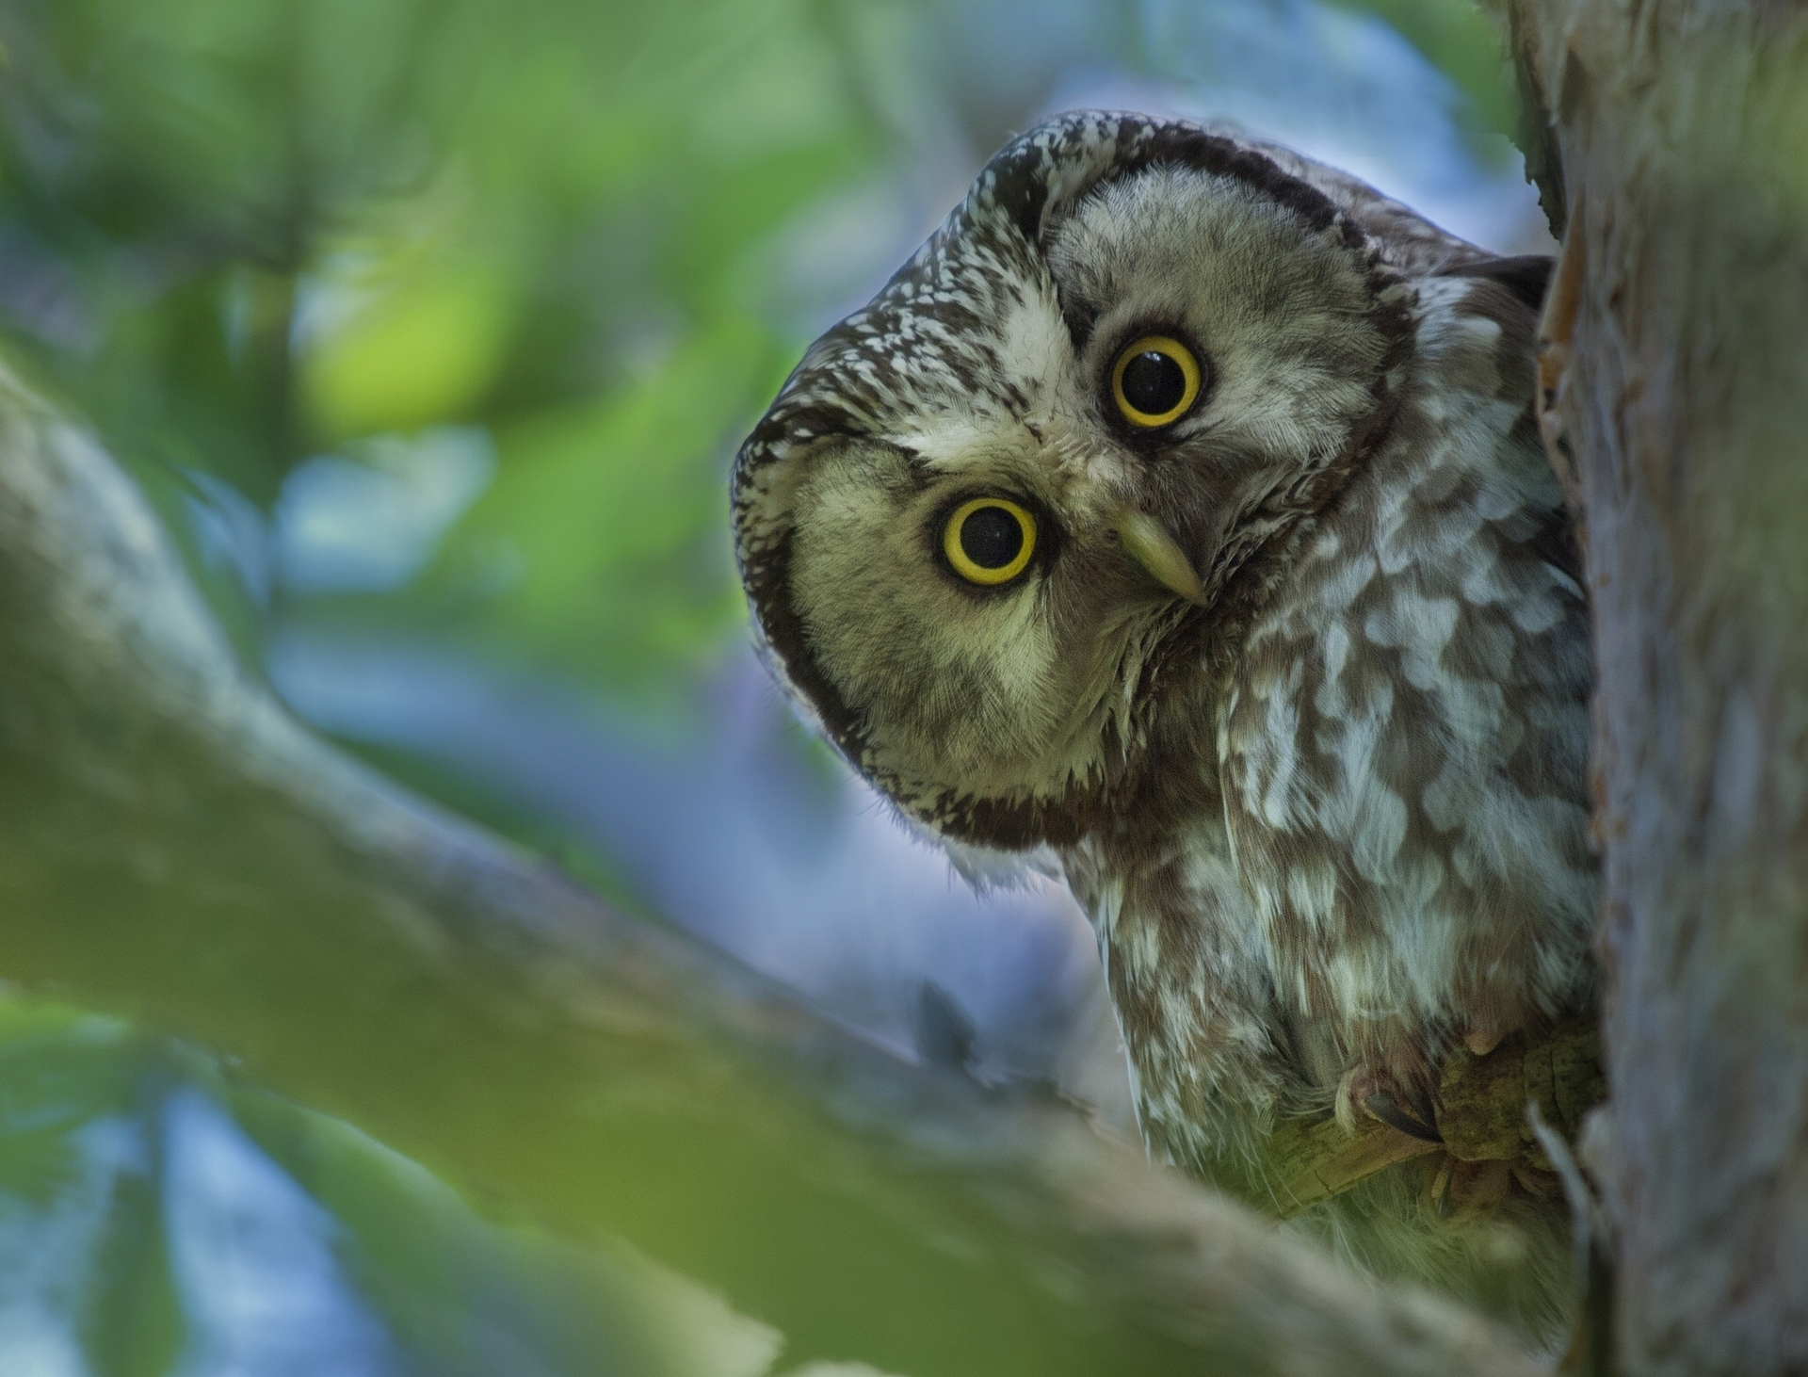
bit.ly/cr201802

Slide 15
Сессия 5
Обобщите правила игры жизнь!
На выбор:
Без циклов
Без переменных
Без условных операторов
Без методов кроме Main
< 2 соседей → смерть
> 3 соседей → смерть
= 3 соседа → жизнь
= 2 соседа → состояние не меняется

Slide 16
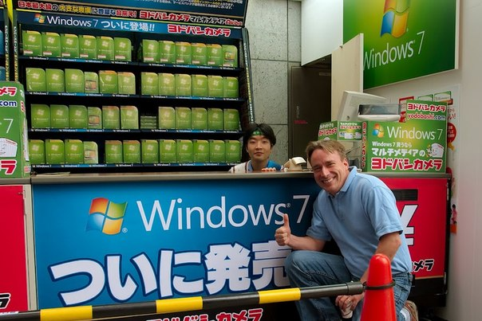
bit.ly/cr201802

